Slide 1
Modulair Gemeenschappelijke Regeling
Raadsbijeenkomst 1 en 3 december 2020
Participatie (WSP en WgSW)
Sociaal Domein
Centraal Gelderland
“Met het oog op de toekomst”

Slide 2
Landelijke ontwikkelingen op de arbeidsmarkt
…gevolgen Corona crisis…
Vanaf maart arbeidsmarkt flink gekanteld
Steunmaatregelen NOW 1,2 en 3 en TOZO
Steun- en herstelplan (mobiliteitsteams)
Gevolgen voor mensen met afstand tot de arbeidsmarkt
SW, nieuw beschut, banenafspraak etc. (Werner)
sociaal domein centraal Gelderland

Slide 3
Regionale ontwikkelingen op de arbeidsmarkt
Geen forse instroom in WW uitkeringen in MG (oktober zelfs gedaald)
Geen forse instroom in de bijstand
Toenemend aantal werkgevers, vooral horeca, op zoek naar tijdelijke vacatures
Werkgevers kritischer in selectie: motivatie nog belangrijker
Aantal plaatsingen WSP 2020 minder dan in 2019
Onzekerheid over 2021 maakt werkgevers terughoudend
Kansmogelijkheden liggen in zorg, ICT, techniek, bouw en groen
Midden Gelderland werkt door / mobiliteitsteams
sociaal domein centraal Gelderland
Notes:
Bij vierde punt aanvullen: motivatie nog belangrijker

Slide 4
Verschuivingen arbeidsmarkt door corona
(directe effecten)
Minder werk:
Horeca en catering
Detailhandel kleding en schoenen
Cultuur, evenementen
Kappers, nagelstylisten
Personenvervoer
Meer werk:
Maaltijdbezorging
Detailhandel food, supermarkten
Webshops, pakketbezorgers
sociaal domein centraal Gelderland
Notes:
Bij vierde punt aanvullen: motivatie nog belangrijker

Slide 5
Meest kansrijke beroepen (toen en nu)
Glaszetters, tegelzetters
Loodgieters, monteurs, leidingleggers
Woningstoffeerders, vloerenleggers, keukenmonteurs
Operators voedingsindustrie/procesindustrie
Tractorchauffeurs, loonwerkers, landbouwmachinisten
Hoveniers
sociaal domein centraal Gelderland
Notes:
Bij vierde punt aanvullen: motivatie nog belangrijker

Slide 6
Minder kansrijke beroepen sinds corona (nu)
Bedienend personeel horeca, medewerkers horecabufetten
Medewerker bedrijfsrestaurant
Keukenassistenten
Hotelreceptionisten, horecaportiers
Receptionisten en telefonisten
Huishoudelijk medewerkers (hotel, instelling)
Medewerker kopieer-, printbedrijf/repro-afdeling
Financieel-administratief medewerkers, medewerkers verzekeringsadministratie
Medewerkers personeelsadministratie
Laders, lossers en sjouwers
sociaal domein centraal Gelderland
Notes:
Bij vierde punt aanvullen: motivatie nog belangrijker

Slide 7
Minder kansrijke beroepen sinds corona (nu)
Reisadviseurs en reisbureaumedewerkers
Servicemedewerkers bioscoop, theater, amusementscentrum
Conducteurs
Chauffeurs personenvervoer (divers)
Verkoopmedewerkers tankstation
Verkoopmedewerkers huishoudelijke artikelen-speelgoed-mode-overige non-food
Logistiek-/voorraadmedewerkers, magazijn- en expeditiemedewerkers
Verf- en lakspuiters
Fitnesstrainers, sportinstructeurs
Kappers, schoonheidsspecialisten
Objectbeveiligers
sociaal domein centraal Gelderland
Notes:
Bij vierde punt aanvullen: motivatie nog belangrijker

Slide 8
Regionale initiatieven
Strategische agenda met projecten, gefinancierd met middelen Perspectief op Werk (POW)
Provincie Gelderland ondersteunt arbeidsmarktregio’s
Werkgeversnetwerk ‘samenvooreenbaan’ gelanceerd
Leerwerktrajecten en omscholingsmogelijkheden
Transitievouchers
Grootste uitdaging: vraag en aanbod elkaar laten vinden!
sociaal domein centraal Gelderland

Slide 9
Kansen op de arbeidsmarkt voor mensen met arbeidsbeperking? (SW, nieuw beschut, banenafspraak)
Ontwikkelingen landelijk
Invoering Participatiewet 2015,
Stop op SW-instroom, Wajong
Invoering ‘garantiebanen’ (banenafspraak)
Banenafspraak levert minder werkgelegenheid op dan beoogd (SCP, Cedris)
Initiatief nota SP en CDA: landelijk dekkend netwerk sociaal ontwikkel-bedrijven
Pleidooi voor verdeling LKS budget naar realisatie (SWZ begrotings-behandeling)
Inzet basis CAO Participatie per 1-1-2021 (financiering SZW-VNG-Gemeenten)
sociaal domein centraal Gelderland

Slide 10
Ontwikkelingen Midden-Gelderland: SW
2018 start Scalabor
2019 werkgeverschap SW naar MGR
2020 liquidatie Presikhaaf Bedrijven (9 nov 2020)
Tussentijdse evaluatie ‘met het oog op de toekomst’
Hoe gaan we regionaal verder met SW na 31-12-2022?
sociaal domein centraal Gelderland

Slide 11
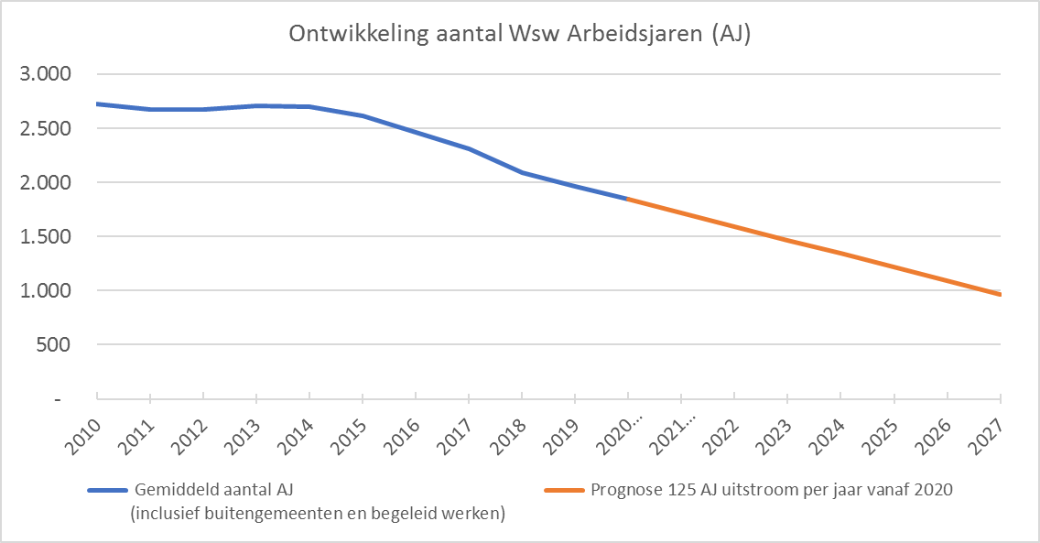
Ontwikkelingen Midden-Gelderland: SW
Geen nieuwe instroom meer
Aantal Sw-ers daalt snel!
Jaarlijkse ‘uitstroom’ 125
Populatie SW gedaald sinds 2015 met 800
Huidige SW medewerkers tevreden (‘trots’ op werken bij Scalabor)
Afspraken met Scalabor lopen tot 31-12-2022, daarna aan gemeenten hoe verder…
Financieel ‘op orde’ (positief bedrijfsresultaat Scalabor)
Omslagpunt financieel resultaat Scalabor verwacht in 2023 door daling SW
sociaal domein centraal Gelderland

Slide 12
Financiële ontwikkelingen module WgSW/Presikhaaf
MGR Module WgSW 2020
Uitstroom SW 7% (1% > dan begroot) = voordeel €1.300.000
Vrijval voorziening boventalligen voordeel: € 700.000 +
Uit te keren aan gemeenten: € 2.000.000
Liquidatie Presikhaaf Bedrijven
Vrijval Eigen Vermogen Presikhaaf Bedrijven: € 1.300.000
(wordt uitgekeerd aan gemeenten)
Overdracht aan MGR latente rechten en verplichtingen € 250.000
sociaal domein centraal Gelderland

Slide 13
Ontwikkelingen Midden-Gelderland:
Banenafspraak en nieuw beschut
Banenafspraak
Aan het werk: 1.000
Niet aan het werk: 1.200
Nieuw beschut regionaal 15
sociaal domein centraal Gelderland

Slide 14
Conclusies
Ruim 1000 mensen met een baanindicatie aan de slag, echter…
…nog 1200 mensen met een indicatie zitten thuis!
Jaarlijks stromen 125 Sw-ers uit die niet automatisch worden vervangen
Teveel mensen aan de onderkant van de arbeidsmarkt in de regio thuis
Verdere afbouw SW-bedrijf
Sociaal Ontwikkelbedrijf in de regio Midden-Gelderland? ? ?
sociaal domein centraal Gelderland

Slide 15
Samenvattend
Het gaat nog niet goed genoeg met mensen aan de onderkant van de arbeidsmarkt: teveel zitten nog thuis
Bepaal wat je wilt met de huidige ”infrastructuur” van Scalabor
Trek samen op met werkgevers:
voorkom onnodige verschillen en administratieve rompslomp
Denk niet alleen in etiketjes: kijk wat nodig is en lever maatwerk
sociaal domein centraal Gelderland

Slide 16
Inzichten?
Reacties!
sociaal domein centraal Gelderland

